Slide 1
第13章 数据可视化

Slide 2
学习目标/Target
了解数据可视化，能够说出可视化的概念以及意义
熟悉常见的图表类型，能够说出图表的特点以及适用场景
熟悉图表的基本组成元素，能够说出每个组成元素的用途

Slide 3
学习目标/Target
掌握Matplotlib库的基本使用，能够使用Matplotlib库绘制常见的图表
掌握Seaborn库的基本使用，能够使用Seaborn库绘制常见的图表
掌握Pyecharts库的基本使用，能够使用Pyecharts库绘制常见的图表

Slide 4
章节概述/ Summary
大多数情况下，我们获取的数据是以文字或数字的形式进行呈现的，这种密密麻麻的文字或数字不仅会降低数据信息的可读性，而且无法很好地展示数据之间的关系和规律。为了解决这些问题，数据可视化应运而生，它可以使数据变得更直观，更容易被人们理解与接受。Python提供了许多优秀的用于实现数据可视化功能的库，比如Matplotlib、Seaborn、Pyecharts等，本章将围绕着这些库的基本使用进行详细地讲解。

Slide 5
目录/Contents
01
数据可视化概述
02
使用Matplotlib绘图
03
使用Seaborn绘图
04
使用Pyecharts绘图
05
案例：电影数据分析

Slide 6
13.1
数据可视化概述

Slide 7

13.1.1 什么是数据可视化
学习目标
了解数据可视化，能够说出可视化的概念以及意义

Slide 8

13.1.1 什么是数据可视化
概念
数据可视化是指将大型数据集中的数据以图形、图像的形式表示，并利用数据分析和开发工具发现其中未知信息的处理过程。

Slide 9
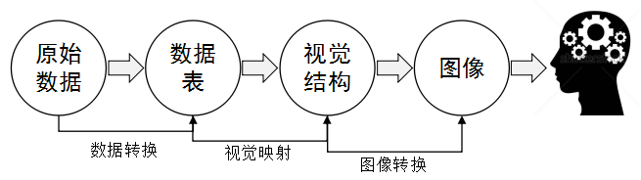
13.1.1 什么是数据可视化
数据可视化过程

Slide 10

13.1.1 什么是数据可视化
数据可视化旨在借助图形化手段，清晰有效地将数据中的各种属性和变量呈现出来，使用户可以从不同的维度观察数据，从而对数据进行更深入地观察和分析。

Slide 11
13.1.2 常见的图表类型
学习目标
熟悉常见的图表类型，能够说出图表的特点以及适用场景

Slide 12
13.1.2 常见的图表类型
图表概念
图表是一种很好地将数据直观、形象的可视化手段。
图表优势
相较于数值和文字而言，合适的图表能够把抽象的数据描述得更加直观形象，可以很好地反映出数据之间的关系，数据变化的趋势，以便于用户对研究做出合理的推断和预测。

Slide 13


13.1.2 常见的图表类型
常见的6种图表
直方图
折线图
柱形图
饼图
散点图
箱形图

Slide 14
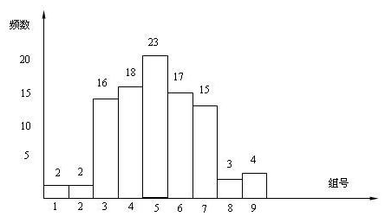
13.1.2 常见的图表类型
直方图
直方图又称质量分布图，它由一系列高度不等的矩形条或线段组成，用于反映数据的分布和波动情况。在直方图中，一般横轴表示若干连续的、不重叠的值范围分段，纵轴表示每个范围分段中统计的值频率。

Slide 15
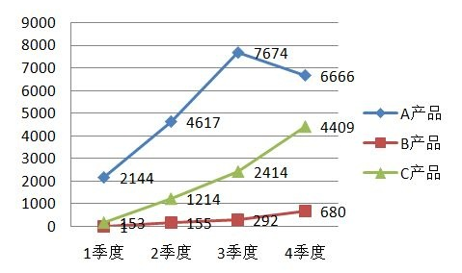
13.1.2 常见的图表类型
折线图
折线图是用直线段将各数据点连接起来而组成的图形，以线条的方式显示数据的变化趋势。折线图可以显示随时间（根据常用比例设置）变化的连续数据，适用于显示在相等时间间隔下的数据趋势。

Slide 16
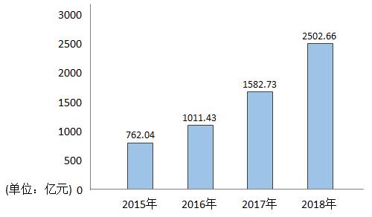
13.1.2 常见的图表类型
柱形图
柱形图是由一系列宽度相等的纵向矩形条组成的图表，它使用矩形条的高度表示数据的多少，以此反映不同分类数据之间的差异。

Slide 17
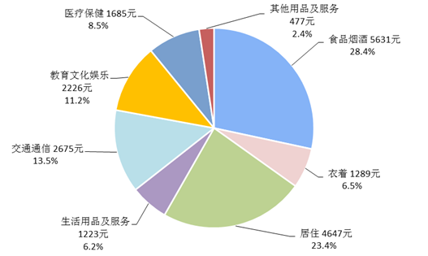
13.1.2 常见的图表类型
饼图
饼图是一种用于了解数据中各分类占比情况的图表，它使用圆表示数据的总量，组成圆的扇面表示数据各项占总量的比例大小。

Slide 18
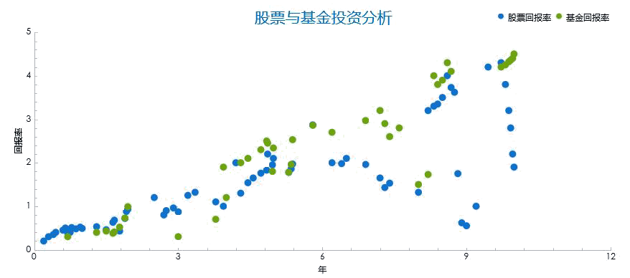
13.1.2 常见的图表类型
散点图
散点图又称X-Y图，是由若干组数据点组成的图表，主要用于判断两变量之间是否存在某种关联，或者总结数据点的分布模式。散点图包含的数据点越多，比较的效果就会越好。

Slide 19
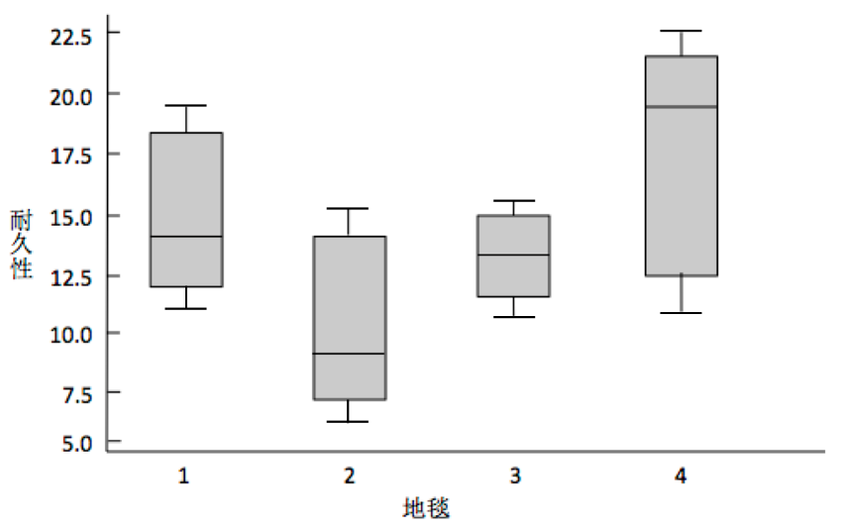
13.1.2 常见的图表类型
箱形图
箱形图又称盒须图、箱线图，是利用数据中的5个统计量——最小值、第一四分位数、中位数、第三四分位数和最大值­——描述数据的一种图表，主要用于反映一组或多组数据的对称性、分布程度等信息，因形状如箱子而得名。箱形图能够识别异常值、判断偏态与尾重、比较数据形状，适用于品质管理的场景。

Slide 20
13.1.2 常见的图表类型
总结
直方图
用于反映一组或多组数据的分布情况。
用于显示一组数据中每个分类的分配情况。
饼图
折线图
用于反映一组或多组数据的变化趋势。
判断两变量之间是否存在某种关联。
散点图
柱形图
用于比较不同分类之间的差异情况。
识别异常值方面有一定的优越性。
箱形图

Slide 21
13.1.2 常见的图表类型
注意
柱形图与直方图展示的效果非常相似，但两者又有着一些不同，主要可以分为以下两点：
① 柱形图用于展示离散型数据（由记录不同类别的数目所得到的数据）的分布，而直方图用于展示连续型数据（一定区间内连续数值所组成的数据）的分布。
② 柱形图的各矩形条之间具有固定的间隙，而直方图的各矩形条之间没有任何间隙。

Slide 22
13.1.3 图表的辅助元素
学习目标
熟悉图表的基本组成元素，能够说出每个组成元素的用途

Slide 23

13.1.3 图表的辅助元素
数据可视化支持的图表类型有很多，但大部分图表的组成部分基本是相同的，一般包括数据系列和辅助元素，其中数据系列表示在绘图区域中根据一组数据形成的点线面等图像；辅助元素是指除了根据数据绘制的图像之外的内容，常用的辅助元素包括坐标轴、标题、图例、网格、参考线、参考区域、注释文本，它们都可以对图形进行补充说明。

Slide 24
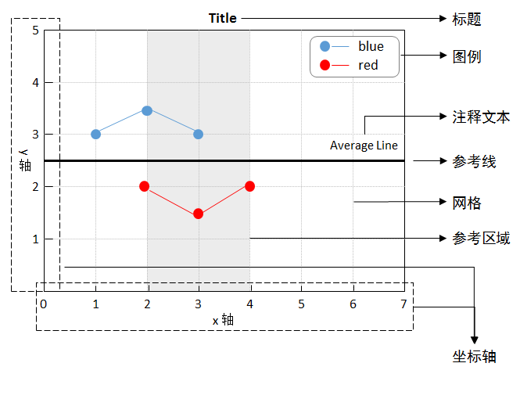
13.1.3 图表的辅助元素
常用的辅助元素

Slide 25
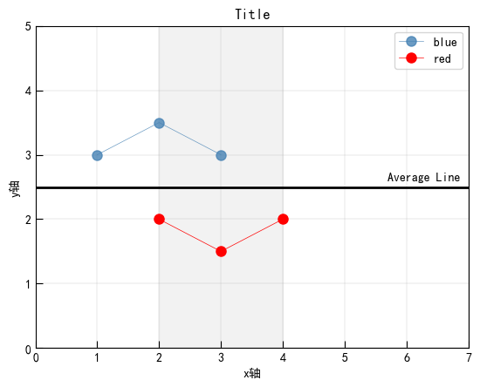
13.1.3 图表的辅助元素
常用的辅助元素
1. 坐标轴
坐标轴是用于界定图表绘图区的一组直线，用作度量的参照框架。坐标轴可以细分为单坐标轴和双坐标轴，单坐标轴按不同的方向可以分为横轴和纵轴，其中横轴为x轴，纵轴为y轴。每个坐标轴上包括刻度标签、刻度线、轴脊和坐标轴标签这几个要素。
刻度线
轴脊
坐标轴标签
刻度标签

Slide 26
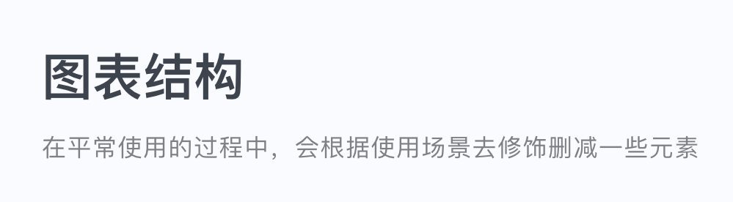
13.1.3 图表的辅助元素
常用的辅助元素
2. 标题
标题是图表的说明性文本，用于描述图表的大致内容，便于用户了解到图表的主旨。标题分为总标题和副标题，一般位于图表上方的中心位置。
主标题
副标题

Slide 27
13.1.3 图表的辅助元素
常用的辅助元素
3. 图例
图例是集中在图表一角或一侧的方框，主要作用是标识为图表中的数据系列或分类指定的图案或颜色。图例一般由图例标识和图例项组成，其中图例标识指的是标识各组图形的图案；图例项是与图例标识对应的名称。
图例项
图例标识

Slide 28
13.1.3 图表的辅助元素
常用的辅助元素
4. 网格
网格是从坐标轴的刻度线开始、贯穿绘图区域的若干条线，作为估算图形所示值的标准。网格按不同的方向可以分为垂直网格和水平网格，这两种网格既可以单独被使用，也可以同时被使用。
5. 参考线
参考线是标记坐标轴上特殊值的一条直线，用于为图表中图形的比较提供参考依据，例如目标线、平均线、预算线等。参考线按方向的不同可以分为水平参考线和垂直参考线。

Slide 29
13.1.3 图表的辅助元素
常用的辅助元素
6. 参考区域
参考区域是标记坐标轴上特殊范围的一块区域。
7. 注释文本
注释文本表示对图形的一些注释和说明。注释文本按注释对象的不同主要分为指向型注释文本和无指向型注释文本，其中指向型注释文本一般是针对图表某一部分的特定说明，无指向型注释文本一般是针对图表整体的特定说明。

Slide 30
13.2
使用Matplotlib绘图

Slide 31
13.2.1 绘制折线图
学习目标
掌握绘制折线图的方式，能够根据需要通过pyplot模块绘制指定样式的折线图

Slide 32
13.2.1 绘制折线图
折线图是我们在日常生活中经常见到的图表，比如24小时天气预报图、股票实时行情图等。折线图具有一些子类型，包括普通折线图和带数据标记的折线图等。

Slide 33
13.2.1 绘制折线图
基本思路
2
4
导入
pyplot模块
使用plot()函数绘制线条
完善图表，添加辅助元素
使用show()函数展示图表
1
3

Slide 34
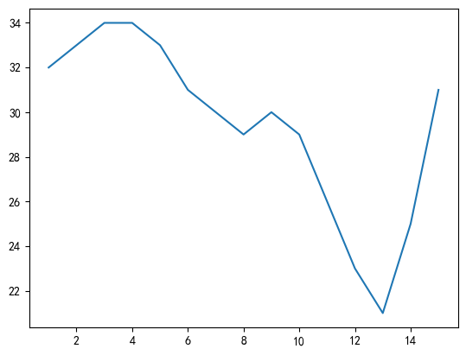
13.2.1 绘制折线图
绘制包含一条线的折线图
import numpy as np
# 1.导入pyplot模块
import matplotlib. pyplot as plt
# 2.绘制线条
x = np.arange(1, 16)
y_max = np.array([32, 33, 34, 34,
33, 31, 30, 29, 30, 29, 26, 23,
21, 25, 31])
plt.plot(x, y_max)
# 3.展示图表
plt.show()
暂时没添加辅助元素

Slide 35
13.2.1 绘制折线图
绘制包含两条线的折线图
第1种方式：多次调用plot()函数绘制多条线。
plt.plot(x1, y1) # 绘制第一条线
plt.plot(x2, y2) # 绘制第二条线
第2种方式：调用plot()函数时传入多组数据，每组数据之间使用逗号进行分隔。
plt.plot(x1, y1, x2, y2)

Slide 36
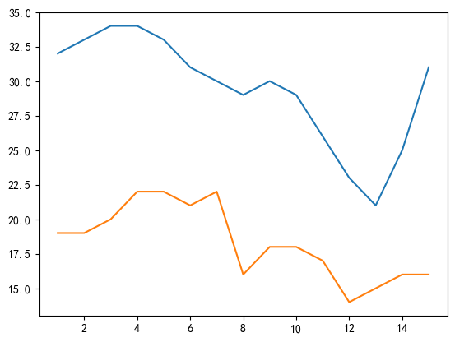
13.2.1 绘制折线图
绘制包含两条线的折线图
import numpy as np
# 1.导入pyplot模块
import matplotlib. pyplot as plt
# 2.绘制线条
x = np.arange(1, 16)
y_max = np.array([32, 33, 34, 34,
33, 31, 30, 29, 30, 29, 26, 23,
21, 25, 31])
y_min = np.array([19, 19, 20, 22,
22, 21, 22, 16, 18, 18, 17, 14,
15, 16, 16])
plt.plot(x, y_max)
plt.plot(x, y_min)
# 3.展示图表
plt.show()

Slide 37
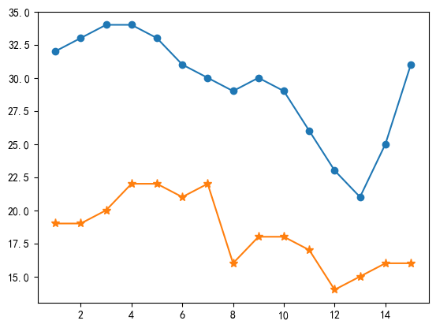
13.2.1 绘制折线图
绘制带数据标记的折线图
如果希望能够在线条上方添加数据标记，以标注出每个日期对应的数据点的位置，则可以在调用plot()函数绘制线条时将标记取值传递给marker参数，另外还可以传入markersize或ms参数，用于设置标记的大小。
plt.plot(x, y_max,
marker='o', ms=6)
plt.plot(x, y_min,
marker='*', ms=8)

Slide 38
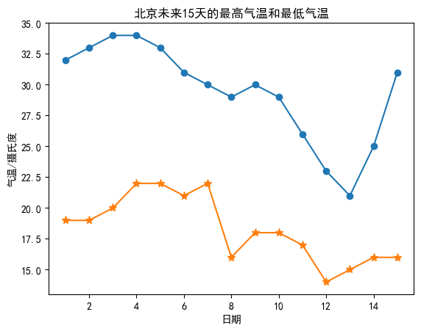
13.2.1 绘制折线图
给折线图添加辅助元素
...
# 3.完善图表
plt.rcParams['font.sans-serif'] = ['SimHei']
plt.title('北京未来15天的最
高气温和最低气温')
plt.xlabel('日期')
plt.ylabel('气温/摄氏度')
# 4.展示图表
plt.show()

Slide 39
13.2.2 绘制柱形图
学习目标
掌握绘制柱形图的方式，能够根据需要通过pyplot模块绘制指定样式的柱形图

Slide 40
13.2.2 绘制柱形图
基本思路
2
4
导入
pyplot模块
使用bar()函数
绘制柱形
完善图表，添加辅助元素
使用show()函数展示图表
1
3

Slide 41
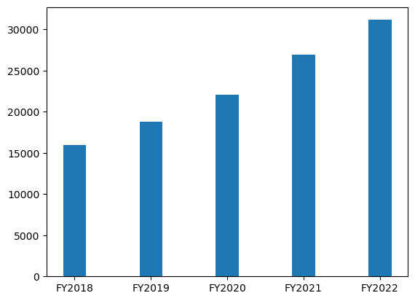
13.2.2 绘制柱形图
绘制包含一组柱形的柱形图
import numpy as np
# 1.导入pyplot模块
import matplotlib. pyplot as plt
# 2.绘制柱形
x = np.arange(1, 6)
y_a = np.array([15970, 18770, 22020,
26890, 31150])
plt.bar(x, y_a, tick_label=[
"FY2018", "FY2019", "FY2020",
"FY2021", "FY2022"], width=0.3)
# 3.展示图表
plt.show()

Slide 42
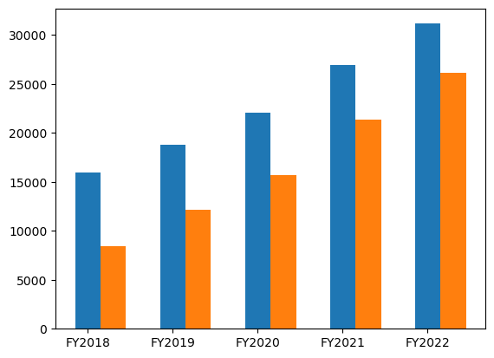
13.2.2 绘制柱形图
绘制包含两组柱形的柱形图
如果希望在绘制区域上再绘制另一组柱形，也就是说绘制包含两组柱形的柱形图，则需要再次调用bar()函数，并在该函数中通过第一个参数控制另一组柱形显示的位置。
...
y_b = np.array([8470, 12150, 15650,
21310, 26120])
plt.bar(x, y_abar_width = 0.3,
tick_label=["FY2018", "FY2019",
"FY2020", "FY2021", "FY2022"],
width=bar_width)
plt.bar(x+bar_width, y_b,
width=bar_width)
# 3.展示图表
plt.show()

Slide 43
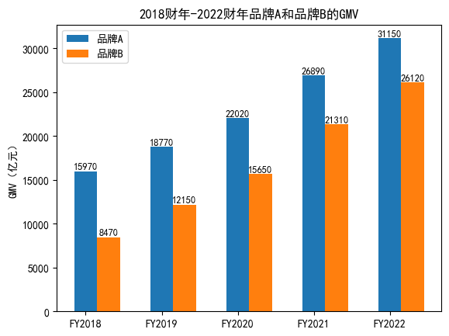
13.2.2 绘制柱形图
给柱形图添加辅助元素
# 添加注释文本
def autolabel(rects):
for rect in rects:
rect_height = rect.get_height()
rect_x = rect.get_x()
rect_width = rect.get_width()
plt.text(rect_x + rect_width / 2,
rect_height + 30,
s='{}'.format(rect_height),
ha='center', va='bottom', fontsize=9)
autolabel(rect_a)
autolabel(rect_b)
# 添加图例
plt.legend([rect_a, rect_b], ['品牌A', '品牌B'])

Slide 44
13.2.3 绘制直方图
学习目标
掌握绘制直方图的方式，能够根据需要通过pyplot模块绘制指定样式的直方图

Slide 45
13.2.3 绘制直方图
基本思路
2
4
导入
pyplot模块
使用hist()函数
绘制图像
完善图表，添加辅助元素
使用show()函数展示图表
1
3

Slide 46
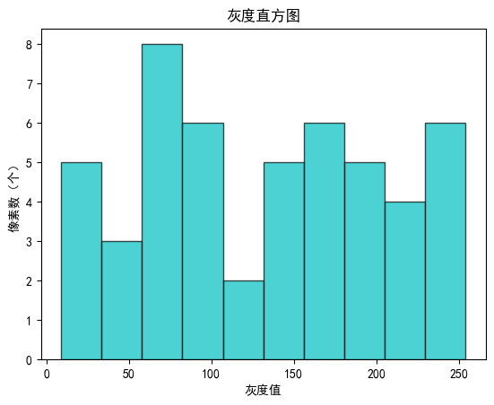
13.2.3 绘制直方图
绘制灰度直方图
直方图经常被应用于图像处理领域，比如灰度直方图，它是将数字图像中的所有像素按照灰度值的大小，统计其出现的频率，反映一个图像灰度值的分布情况。
...
# 2.绘制矩形
np.random.seed(0)
arr_random = np.random.randint(0, 256, 50)
plt.hist(arr_random, bins=10, color='c', edgecolor='k', alpha=0.7)
# 3.完善图表
plt.xlabel('灰度值')
plt.ylabel('像素数（个）')
plt.title('灰度直方图')
# 4.展示图表
plt.show()
x轴的刻度标签与图形并不是十分匹配

Slide 47

13.2.3 绘制直方图
优化灰度直方图
为了解决刻度标签与图形不匹配的问题，我们需要先获取每个矩形对应的数值区间，再根据这些数值重新设置x轴上的刻度标签。
如果希望获取每个矩形对应的数值区间，则可以保存hist()函数的返回值， hist() 函数会返回三个值，分别是n、bins 和patches，其中n 是包含频数的列表，bins 是包含区间的列表，patches 是包含矩形对象的容器。
如果希望设置x轴的刻度标签，则可以通过xticks()函数实现。

Slide 48

13.2.3 绘制直方图
优化灰度直方图
...
# 2.绘制矩形
np.random.seed(0)
arr_random = np.random.randint(0,
256, 50)
nums, bins, patches = plt.hist(arr_random, bins=10, color='c', edgecolor='k', alpha=0.7)
# 3.完善图表
plt.xlabel('灰度值')
plt.ylabel('像素数（个）')
plt.title('灰度直方图')
plt.xticks(bins, bins)
# 4.展示图表
plt.show()

Slide 49
13.2.4 绘制散点图
学习目标
掌握绘制散点图的方式，能够根据需要通过pyplot模块绘制指定样式的散点图

Slide 50
13.2.4 绘制散点图
基本思路
2
4
导入
pyplot模块
使用scatter()函数绘制点
完善图表，添加辅助元素
使用show()函数展示图表
1
3

Slide 51
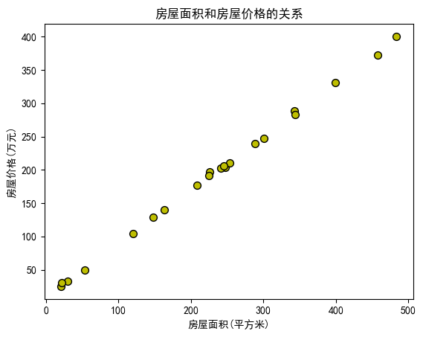
13.2.4 绘制散点图
绘制散点图
import numpy as np
# 1.导入pyplot模块
import matplotlib. pyplot as plt
plt.rcParams['font.sans-serif'] = ['SimHei']
# 2.绘制点
house_area = np.array([225.98,...])
house_price = np.array([196.63, ...])
plt.scatter(house_area, house_price, s=50, c='y', edgecolors='k')
# 3.完善图表
plt.title('房屋面积和房屋价格的关系')
plt.xlabel('房屋面积(平方米)')
plt.ylabel('房屋价格(万元)')
# 4.展示图表
plt.show()

Slide 52
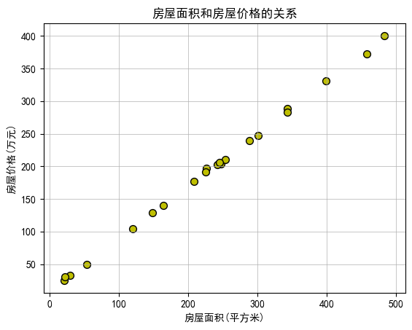
13.2.4 绘制散点图
给散点图添加网格线
如果想要知道每个圆点的大体位置，则可以通过grid()函数给图表添加网格线，利用网格线便可以看出每个圆点对应的房屋面积及房屋价格。
……
# 3.完善图表
plt.title('房屋面积和房屋价格的关系')
plt.xlabel('房屋面积(平方米)')
plt.ylabel('房屋价格(万元)')
plt.grid(visible=True, linewidth=0.5)
plt.xlim(house_area.min()-30, house_area.max()+30)
# 4.展示图表
plt.show()

Slide 53
13.3
使用Seaborn绘图

Slide 54
13.3.1 可视化数据的分布
学习目标
掌握可视化数据分布的方式，能够根据需要通过Seaborn选择合适的图表展示数据的分布情况

Slide 55
13.3.1 可视化数据的分布
Matplotlib虽然已经是比较优秀的绘图库了，但是它有一个非常令人头疼的问题，那就是API使用起来过于复杂，其内部有上千个函数，且每个函数都有非常多的参数。Seaborn基于Matplotlib进行了更高级的封装，它相比Matplotlib可以轻松地画出漂亮的图表，使图表的配色更加舒服，以及图表元素的样式更加细腻。

Slide 56
13.3.1 可视化数据的分布
在处理一组数据之前，我们通常需要提前了解这组数据具体是怎样分布的。对于包含单变量的数据来说，采用直方图或核密度曲线是个不错的选择；对于包含双变量的数据来说，可以通过散点图、二维直方图、核密度估计图形等进行展示。

Slide 57
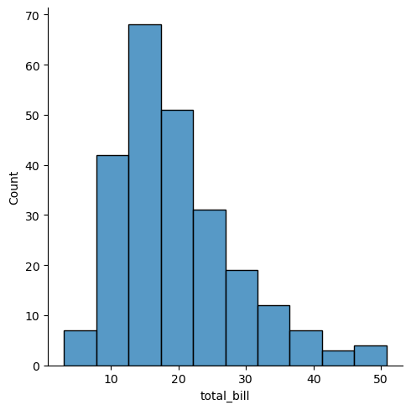
13.3.1 可视化数据的分布
单变量数据的分布
直方图是常用的描述数据分布情况的图表，它会先根据数据的范围划分一定数量的等宽间隔，这些间隔是连续且不重叠的，并统计每个间隔中有多少个数据。Seaborn中提供了一个displot()函数，该函数默认用于绘制一个直方图。
import seaborn as sns
# 加载Seaborn自带的数据
tips = sns.load_dataset('tips', data_home='data/seaborn-data')
# 绘制直方图
sns.displot(tips['total_bill'], bins=10)

Slide 58

13.3.1 可视化数据的分布
单变量数据的分布
核密度估计曲线是一种统计图表，它通过在每个数据点周围放置一个核函数，并通过调整核函数的宽度得到一个平滑的曲线。曲线的高度表示数据点密度的大小，曲线顶部对应着数据点最多的区域，曲线底部对应着数据点最少的区域。

Slide 59
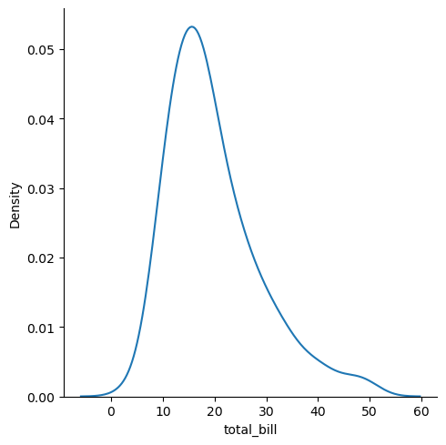
13.3.1 可视化数据的分布
单变量数据的分布
我们可以直接使用distplot()函数绘制核密度估计曲线，只需要在使用该函数时给kind参数传入值“kde”，就可以根据数据绘制一条核密度估计曲线。
import seaborn as sns
tips = sns.load_dataset('tips', data_home='data/seaborn-data')
# 绘制核密度估计曲线
sns.displot(tips['total_bill'], kind='kde')

Slide 60
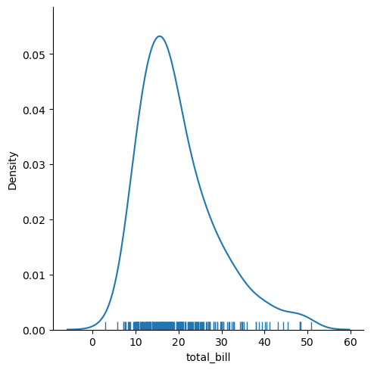
13.3.1 可视化数据的分布
单变量数据的分布
我们还可以在核密度估计曲线图中显示密度观察条，只需要在调用distplot()函数时给rug参数传入值True。
import seaborn as sns
tips = sns.load_dataset('tips', data_home='data/seaborn-data')
# 绘制核密度估计曲线，显示密度观察条
sns.displot(tips['total_bill'], kind='kde', rug=True)

Slide 61
13.3.1 可视化数据的分布
双变量数据的分布
在Seaborn中，jointplot()函数用于绘制散点图、二维直方图、二维密度图，以反映两个变量之间的关系，以及每个变量在单独坐标轴上的分布情况。

Slide 62
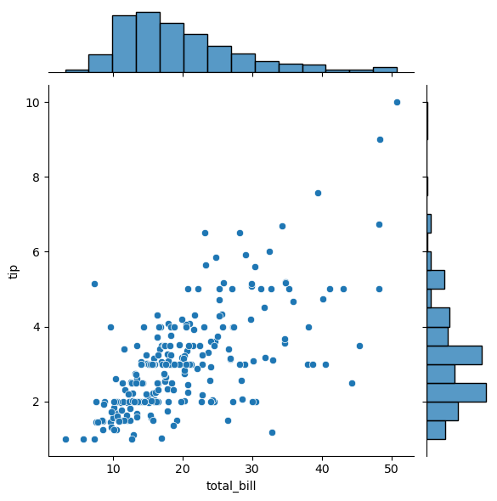
13.3.1 可视化数据的分布
双变量数据的分布
1. 绘制散点图
import seaborn as sns
tips = sns.load_dataset('tips', data_home='data/seaborn-data')
# 绘制散点图
sns.jointplot(x='total_bill', y='tip', data=tips)

Slide 63
13.3.1 可视化数据的分布
双变量数据的分布
2. 绘制六边形二维直方图
六边形二维直方图的效果类似于蜂巢的形状，它主要用于显示落在六边形区域内的观察值的计数，适用于数量较大的数据集。

Slide 64
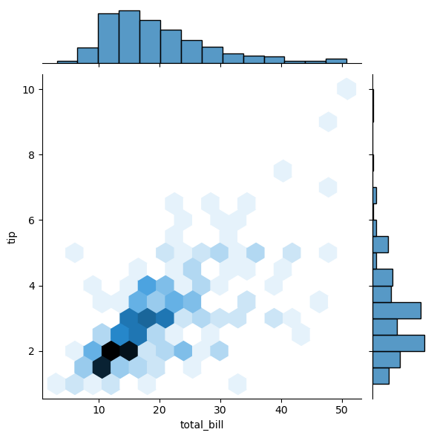
13.3.1 可视化数据的分布
双变量数据的分布
2. 绘制六边形二维直方图
我们可以直接通过jointplot()函数绘制六边形二维直方图，此时只需要给kind参数传入值“hex"，就可以绘制六边形的二维直方图。
sns.jointplot(x='total_bill', y='tip', data=tips, kind="hex")

Slide 65
13.3.1 可视化数据的分布
双变量数据的分布
3. 绘制二维密度图
当散点图中数据点过多，且重叠程度较大时，若仍然希望查看数据的分布情况，则可以通过二维密度图展示密集程度。

Slide 66
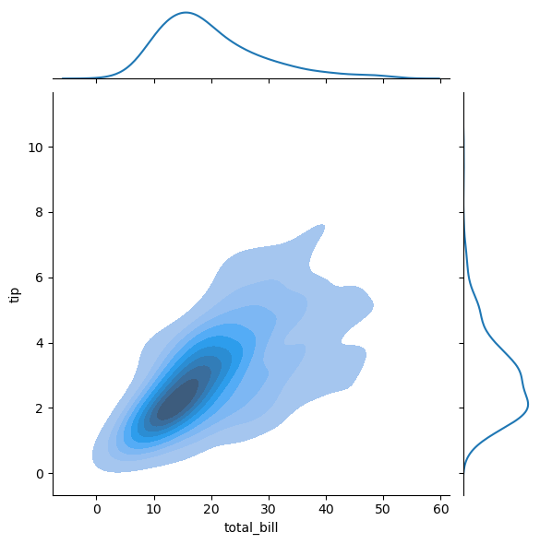
13.3.1 可视化数据的分布
双变量数据的分布
3. 绘制二维密度图
我们可以使用jointplot()函数绘制二维密度图，只需要在绘制时给kind参数传入值“kde"，就可以根据数据绘制二维密度图。
tips = sns.load_dataset('tips', data_home='data/seaborn-data')
# 绘制二维密度图，并画上阴影
sns.jointplot(x ='total_bill', y='tip', data=tips, kind='kde',
shade=True)

Slide 67
13.3.2 用分类数据绘图
学习目标
掌握可视化数据分布的方式，能够根据需要通过Seaborn选择合适的图表展示数据的分布情况

Slide 68
13.3.2 用分类数据绘图
分类数据是比较常见的数据类型，它是按照现象的某种属性对其进行分类或分组而得到的反映事物类型的数据。例如，企业按照经济性质被分为国有、集体、私营、其他经济这几类，“国有”、“集体”、“私营”和“其他经济”就是分类数据。

Slide 69
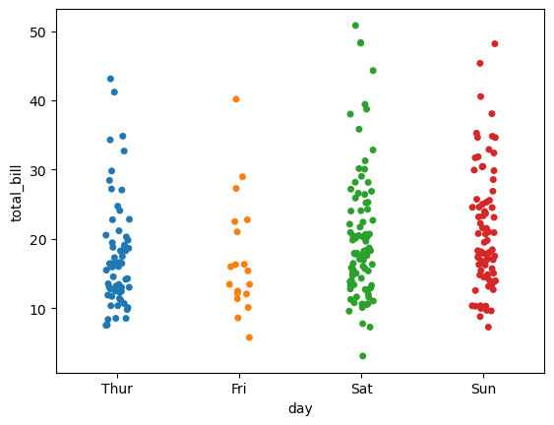
13.3.2 用分类数据绘图
分类数据的散点图
在Seaborn中，我们可以通过stripplot()函数根据分类数据绘制一个散点图，用于呈现每个分类对应的数据点的分布情况。
一些数据点之间互相重叠，不利于观察。
import seaborn as sns
tips = sns.load_dataset('tips', data_home='data/seaborn-data')
# 根据分类数据绘制散点图
sns.stripplot(x="day", y="total_bill", data=tips)

Slide 70
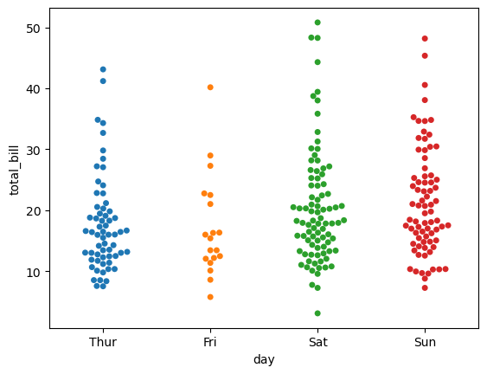
13.3.2 用分类数据绘图
分类数据的散点图
我们可以使用swarmplot()函数绘制一个散点图，这个散点图里面所有的数据点不会重叠，能够清晰地展示数据的分布情况。
# 绘制散点图，所有的数据点不会重叠
sns.swarmplot(x="day", y="total_bill", data=tips)

Slide 71
13.3.2 用分类数据绘图
分类内的分布
如果希望查看每个分类下数据的分布情况，我们可以通过箱形图和提琴图进行展示，其中箱形图可以查看数据的四分位的分布情况，小提琴图结合了箱形图与核密度图的特征，用于展示多组数据的分布状态以及概率密度。

Slide 72
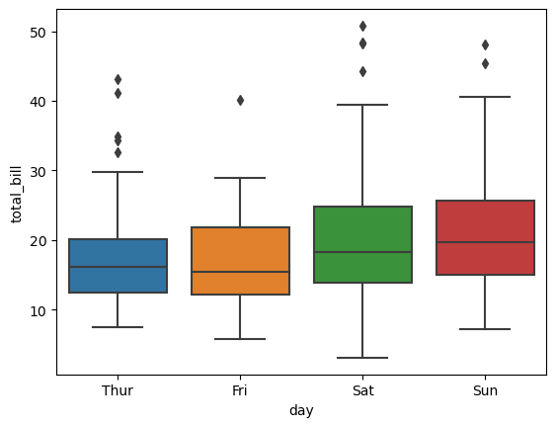
13.3.2 用分类数据绘图
分类内的分布
1. 绘制箱形图
在Seaborn中，我们可以使用boxplot()函数绘制箱形图。
import seaborn as sns
tips = sns.load_dataset('tips', data_home='data/seaborn-data')
# 绘制箱形图
sns.boxplot(x="day", y="total_bill", data=tips)

Slide 73
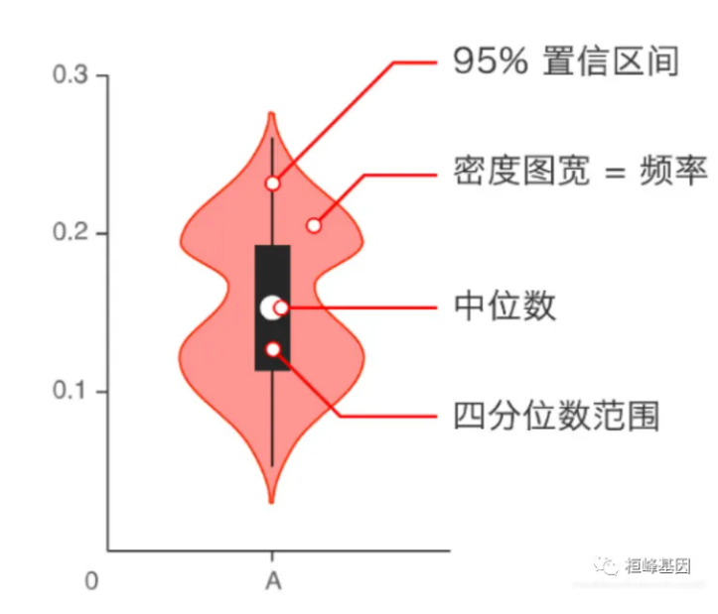
13.3.2 用分类数据绘图
分类内的分布
2. 绘制小提琴图
小提琴图是箱式图与核密度图的结合，它与箱型图相比，能够展示更多的信息。小提琴图不仅能显示一组数据的中位数、上四分位数、下四分位数等信息，还能显示数据在不同数值下的概率密度，这对分析数据而言是非常有利的。

Slide 74
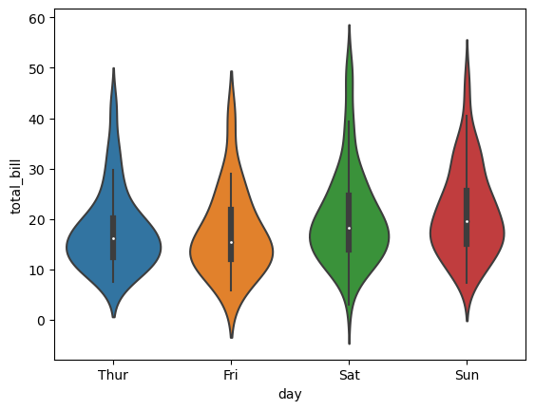
13.3.2 用分类数据绘图
分类内的分布
2. 绘制小提琴图
在Seaborn中，使用violinplot()函数可以绘制小提琴图。
import seaborn as sns
tips = sns.load_dataset('tips', data_home='data/seaborn-data')
# 绘制小提琴图
sns.violinplot(x="day", y="total_bill", data=tips)

Slide 75
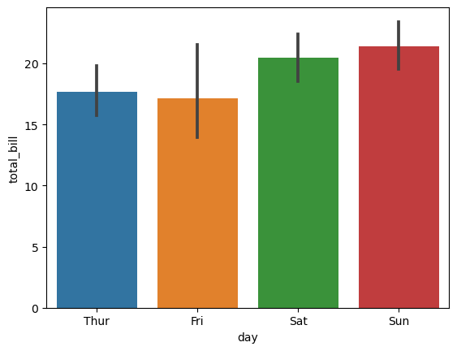
13.3.2 用分类数据绘图
分类内的统计
1. 绘制柱形图
在Seaborn中，可以使用barplot()函数绘制柱形图。默认情况下，柱形图中每个柱形的上方会显示误差线，这些误差线可以提供关于数据的不确定性或变化的信息。
import seaborn as sns
tips = sns.load_dataset('tips', data_home='data/seaborn-data')
# 绘制柱形图
sns.barplot(x="day", y="total_bill", data=tips)

Slide 76
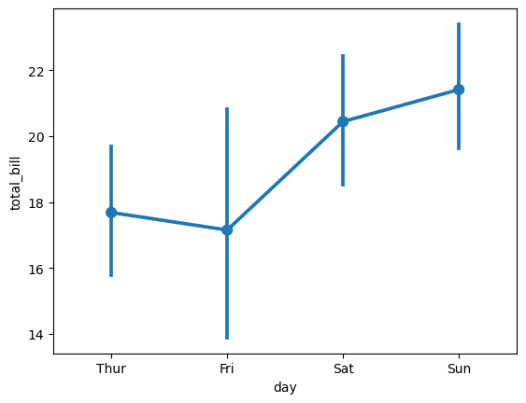
13.3.2 用分类数据绘图
分类内的统计
2. 绘制点图
在Seaborn中，我们可以使用pointplot()函数绘制点图，点图中没有显示完整的图形，而是显示点和误差线，其中点代表平均值或其他估计值，误差线代表代表置信区间。
import seaborn as sns
tips = sns.load_dataset('tips', data_home='data/seaborn-data')
# 绘制点图
sns.pointplot(x="day", y="total_bill", data=tips)

Slide 77
13.4
使用Pyecharts绘图

Slide 78
13.4.1 Pyecharts简介
学习目标
熟悉Pyecharts的基本使用，能够归纳Pyecharts绘制图表的基本思路

Slide 79
13.4.1 Pyecharts简介
Pyecharts是一个用于生成Echarts图表的开源库，它可以帮助用户在不了解JavaScript语言的前提下，通过自身封装的一些方法绘制基于JavaScript实现的Echarts图表，使图表呈现出炫酷的效果。在使用Pyecharts库之前，我们需要确保当前的环境中已经安装了Pyecharts库，版本是1.9.1。

Slide 80
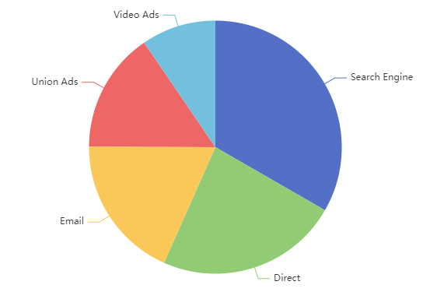
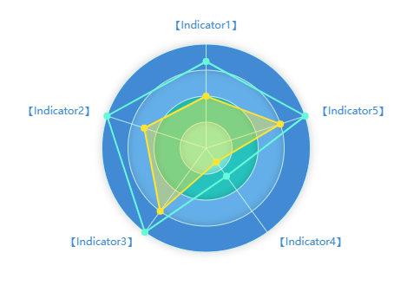
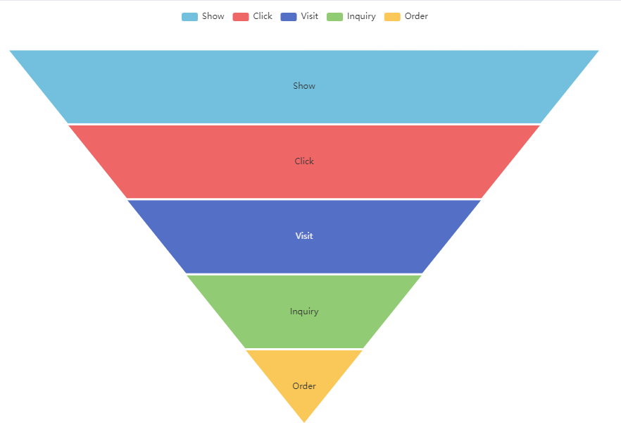
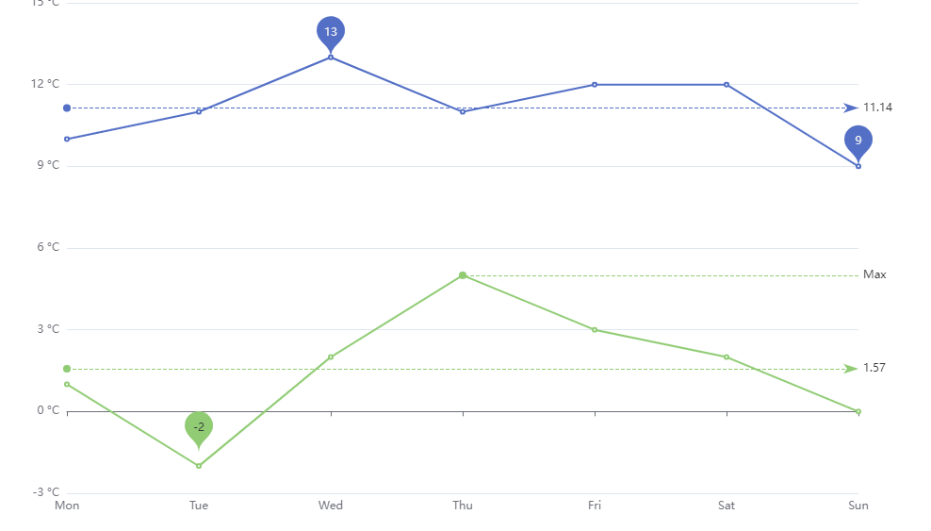
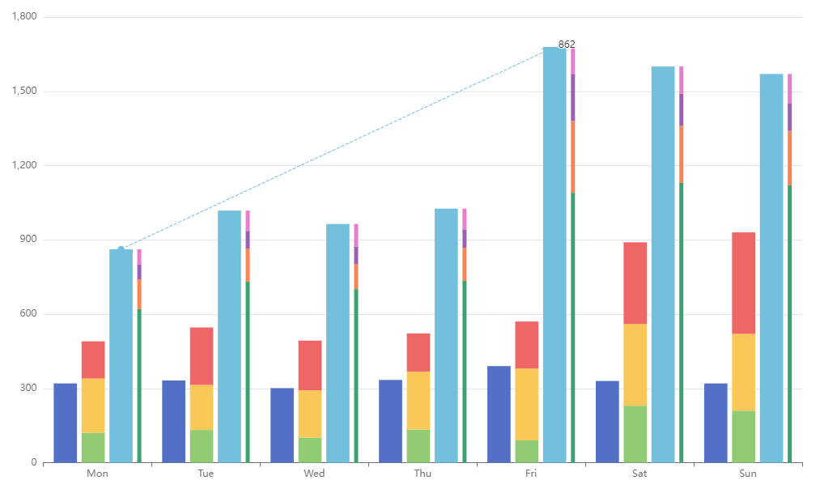
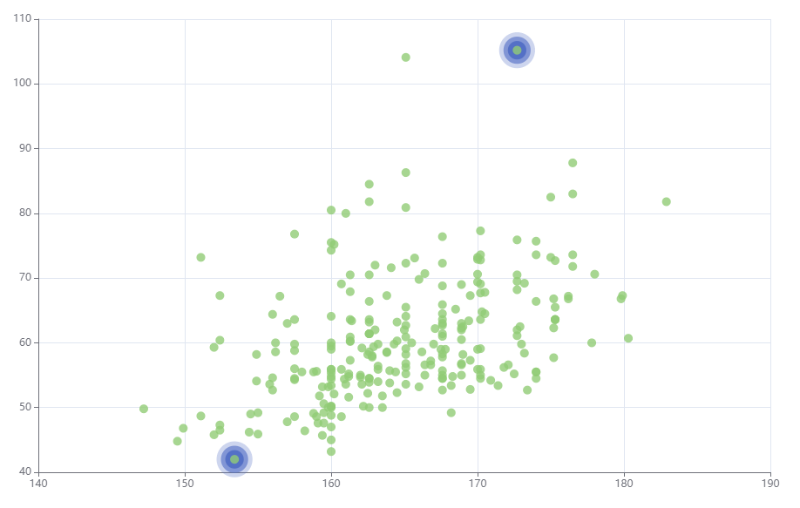
13.4.1 Pyecharts简介
图表种类
Pyecharts库提供了非常丰富的图表类型，包括基本图表、直角坐标系图表、树型图表、地理图表、3D图表、组合图表，其中基本图表包括饼图、雷达图、词云图、漏斗图等；直角坐标系图表包括折线图、柱形图、散点图等。

Slide 81
13.4.1 Pyecharts简介
绘图思路
2
4
创建图表类
的对象
添加图表
用到的数据
添加图表配置项
渲染图表
1
3

Slide 82
13.4.1 Pyecharts简介
创建图表类的对象
Pyecharts库的charts模块中提供了很多封装图表功能的图表类。
类 | 说明 | 类 | 说明
Line | 折线图 | WordCloud | 词云图
PictorialBar | 象形柱形图 | Map | 统计地图
Bar | 柱形图/条形图 | HeatMap | 热力图
Pie | 饼图/圆环图 | Funnel | 漏斗图
Scatter | 散点图/气泡图 | Gauge | 仪表盘
Boxplot | 箱形图 | Sankey | 桑基图
Radar | 雷达图 | Tree | 树状图

Slide 83
13.4.1 Pyecharts简介
创建图表类的对象
所有图表类都继承自Base基类，它们可以使用与类同名的构造方法实例化对象。
语法格式
示例
Bar(init_opts=opts.InitOpts())
from pyecharts.charts import Bar
bar = Bar()
上述方法中init_opts参数表示初始化配置项，该参数需要接收一个InitOpts类的对象，该对象用于给图表指定一些通用的属性，比如背景颜色、画布大小等。
创建一个Bar类的对象，并使用默认大小的画布

Slide 84
13.4.1 Pyecharts简介
添加图表用到的数据
每个图表类内部都提供了添加图表用到的数据的方法add()或add_xx()方法，其中直角坐标系图表类一般可以通过add_yaxis()或add_xaxis()方法添加x轴或y轴的数据。
bar.add_xaxis(["衬衫", "羊毛衫", "雪纺衫", "裤子", "高跟鞋", "袜子"])
bar.add_yaxis("商家A", [5000, 2000, 3600, 1000, 7500, 900])

Slide 85

13.4.1 Pyecharts简介
添加图表配置项
Pyecharts库的options模块中包含众多关于定制图表组件及样式的配置项，每个配置项都对应一个类。
全局配置项
系列配置项

Slide 86
13.4.1 Pyecharts简介
添加图表配置项
1. 全局配置项
全局配置项是一些针对图表通用属性的配置项，包括初始化属性、标题组件、图例组件、工具箱组件、视觉映射组件、提示框组件、数据区域缩放组件。
类 | 说明 | 类 | 说明
InitOpts | 初始化配置项 | VisualMapOpts | 视觉映射配置项
AnimationOpts | Echarts画图动画配置项 | TooltipOpts | 提示框配置项
ToolBoxFeatureOpts | 工具箱工具配置项 | AxisLineOpts | 坐标轴轴脊配置项
ToolboxOpts | 工具箱配置项 | AxisTickOpts | 坐标轴刻度配置项
BrushOpts | 区域选择组件配置项 | AxisPointerOpts | 坐标轴指示器配置项
TitleOpts | 标题配置项 | AxisOpts | 坐标轴配置项
DataZoomOpts | 数据区域缩放配置项 | SingleAxisOpts | 单轴配置项
LegendOpts | 图例配置项 | GraphicGroup | 原生图形元素组件

Slide 87
13.4.1 Pyecharts简介
添加图表配置项
1. 全局配置项
每个全局配置项都可以通过与类同名的构造方法实例化对象。
from pyecharts import options as opts
opts.TitleOpts(title="我是柱形图", subtitle="我是副标题")

Slide 88
13.4.1 Pyecharts简介
添加图表配置项
1. 全局配置项
如果想要为图表添加全局配置项（InitOpts除外），则需要将全局配置项传入set_global_options()方法的相应参数。
bar.set_global_opts(title_opts=opts.TitleOpts(
title="我是柱形图", subtitle="我是副标题"))
title_opts参数表示标题配置项，它需要接收一个TitleOpts类的对象。

Slide 89
13.4.1 Pyecharts简介
添加图表配置项
1. 全局配置项
通过比对参数名和类名可以发现，参数名与类名的单词都是一样的，只不过参数名里面的单词都是小写的，单词之间使用下画线进行连接。我们可以参照参数名与类名的规律，在设置全局配置项时快速找到相应的参数。

Slide 90
13.4.1 Pyecharts简介
添加图表配置项
2. 系列配置项
系列配置项是一些针对图表特定元素属性的配置项，包括图元样式、文本样式、标签、线条样式、标记样式、填充样式等。
类 | 说明 | 类 | 说明
ItemStyleOpts | 图元样式配置项 | MarkLineOpts | 标记线配置项
TextStyleOpts | 文本样式配置项 | MarkAreaOpts | 标记区域配置项
LabelOpts | 标签配置项 | EffectOpts | 涟漪特效配置项
LineStyleOpts | 线样式配置项 | AreaStyleOpts | 区域填充样式配置项
SplitLineOpts | 分割线配置项 | SplitAreaOpts | 分隔区域配置项
MarkPointOpts | 标记点配置项 | GridOpts | 直角坐标系网格配置项

Slide 91
13.4.1 Pyecharts简介
添加图表配置项
2. 系列配置项
每个系列配置项都可以通过与类同名的构造方法实例化对象。
opts.LabelOpts(position='inside', color='white', font_size=10)
标签会被标注于图形的里面
标签文本的颜色为白色
标签文本的字体大小为10号

Slide 92
13.4.1 Pyecharts简介
添加图表配置项
2. 系列配置项
若需要为图表添加系列配置项，则需要将系列配置项传入add()或add_xx()方法中。
bar.add_yaxis("商家A", [5000, 2000, 3600, 1000, 7500, 900],
label_opts = opts.LabelOpts(position='inside',
color='white', font_size=10))

Slide 93
13.4.1 Pyecharts简介
渲染图表
图表基类Base提供了渲染图表的方法，分别是render()和render_notebook()，其中render()方法用于将图表渲染到HTML文件，默认为位于程序根目录的render.html文件；render_notebook()方法用于将图表渲染到Jupyter Notebook工具中。
bar.render_notebook()

Slide 94


13.4.1 Pyecharts简介
多学一招：链式调用
pyecharts在1.0版本中增加了链式调用的功能。链式调用是指简化同一对象多次访问属性或调用方法的编码方式，避免多次重复使用同一个对象变量，使代码变得简洁、易懂。

Slide 95
13.4.1 Pyecharts简介
多学一招：链式调用
from pyecharts.charts import Bar
from pyecharts import options as opts
bar = (
Bar()
.add_xaxis(["衬衫", "羊毛衫", "雪纺衫", "裤子",
"高跟鞋", "袜子"])
.add_yaxis("商家A", [5000, 2000, 3600, 1000, 7500, 900],
label_opts=opts.LabelOpts(is_show=True,
position='inside', color='white', font_size=10))
.set_global_opts(title_opts=opts.TitleOpts(
title="我是柱形图", subtitle="我是副标题"))
)
bar.render_notebook()

Slide 96
13.4.2 绘制柱形图
学习目标
掌握绘制柱形图的方式，能够熟练通过Pyecharts库绘制柱形图

Slide 97
13.4.2 绘制柱形图
基本思路
2
4
使用add_xaxis()和add_yaxis()方法添加数据
创建Bar类
的对象
添加图表配置项
渲染图表
1
3

Slide 98
13.4.3 绘制词云图
学习目标
掌握绘制词云图的方式，能够熟练通过Pyecharts库绘制词云图

Slide 99

13.4.3 绘制词云图
词云图是由词汇组成类似云朵的彩色图形，它会将文本中出现频率较高的关键词予以视觉上的突出，形成“关键词云层”或“关键词渲染”，从而过滤掉大量低质的文本信息，使读者一眼便能够了解文本的主旨。每个词出现的频率代表的是词的重要性，以字号大小表示，字号越大，说明这个关键词越重要。

Slide 100
13.4.3 绘制词云图
基本思路
2
4
创建WordCloud类的对象
使用add ()方法添加数据
添加图表配置项
渲染图表
1
3

Slide 101
13.4.4 绘制气泡图
学习目标
掌握绘制气泡图的方式，能够熟练通过Pyecharts库绘制气泡图

Slide 102
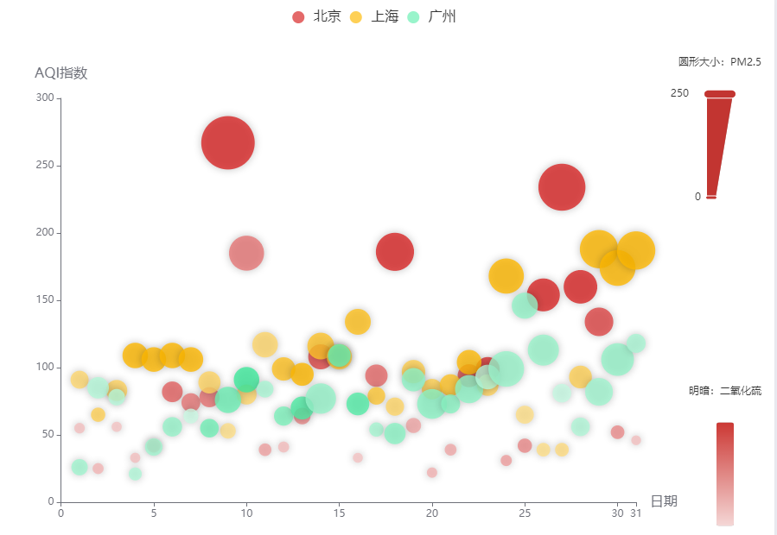
13.4.4 绘制气泡图
气泡图是散点图的一种变体，通常用于展示三个变量之间的关系，其中两个变量通过横轴和纵轴表示，第三个变量一般通过气泡的大小表示。当然，如果气泡使用了不同的颜色，那么此时的气泡图也可以用于展示四个变量之间的关系。

Slide 103
13.4.4 绘制气泡图
基本思路
2
4
创建Scatter类
的对象
使用add ()方法添加数据
添加图表配置项
渲染图表
1
3

Slide 104
13.4.5 绘制圆环图
学习目标
掌握绘制圆环图的方式，能够熟练通过Pyecharts库绘制圆环图

Slide 105
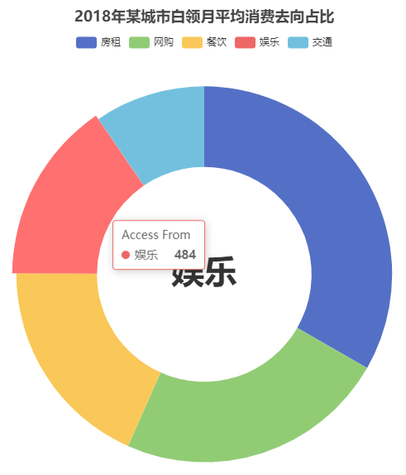
13.4.5 绘制圆环图
圆环图与饼图的功能相同，用于显示各个部分与整体之间的关系，不过它可以包含多个圆环，每个圆环分别代表一个数据系列，且具有唯一的颜色或图案。

Slide 106
13.4.5 绘制圆环图
基本思路
2
4
创建Pie类
的对象
使用add ()方法添加数据
添加图表配置项
渲染图表
1
3

Slide 107
13.5
案例：电影数据分析

Slide 108
13.5 案例：电影数据分析
现在电影已经越来越普及了，俨然已成为目前主流的一项娱乐方式，这里从某个网站上获取了一组包含1000部流行电影的数据。

Slide 109

13.5 案例：电影数据分析
本案例要求对电影数据进行一些操作，完成以下三个目标。
1
计算电影数据的平均评分、导演人数的信息
2
了解流行电影的评分分布情况和片长分布情况
3
了解流行电影的类型统计情况

Slide 110
本章小结
本章主要讲解了数据可视化的相关内容，具体包括什么是数据可视化、常见的图表类型、图表的辅助元素，以及常见的数据可视化库：Matplotlib、Seaborn、Pyecharts。希望大家通过本章的学习，能够掌握数据可视化库的基本用法，绘制出想要的图表。

